Slide 1
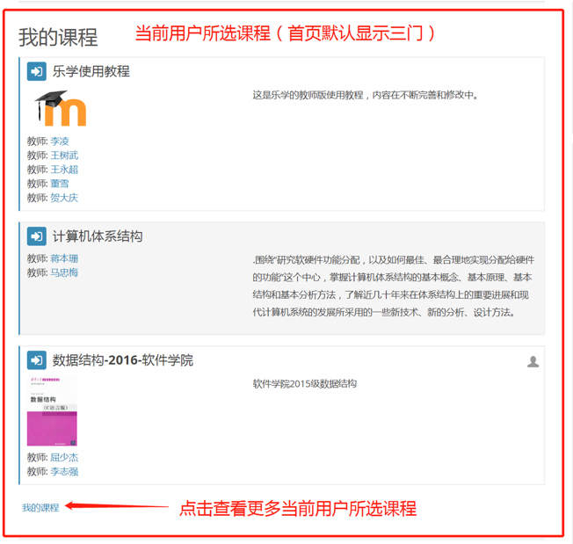
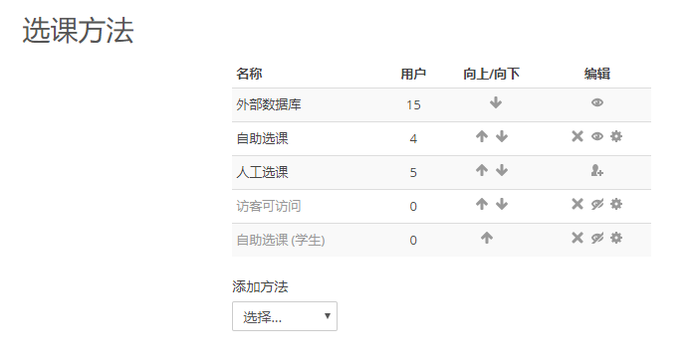
选课方式
乐学平台选课有三种方式：
自助选课：研究生登录后自助选课；
外部数据库：教师在课程中设置好教学班编号后，研究生登录后即可看到已选课程出现在课程列表中。
人工选课：授课教师手工添加学生；
研究生登录后需要做：
登录后查看我的课程，默认显示三门，
可以点 “我的课程”查看更多。
发现应选课程未出现在乐学我的课程中，研究生应进行课程搜索自助选课。

Slide 2
选课方式
强烈建议：
至少要有自助选课；
自助选课方便学生调整选课计划，研究生通过自助选课可以进入想学习的课程。
2. 建议开启外部数据库。
开启外部数据库选课方式，可以把选课名单“导入”乐学课程，方便学生快速进入课程。
如果您一门乐学课程有多个小组对应多个教学班，特别推荐使用此方式。

Slide 3
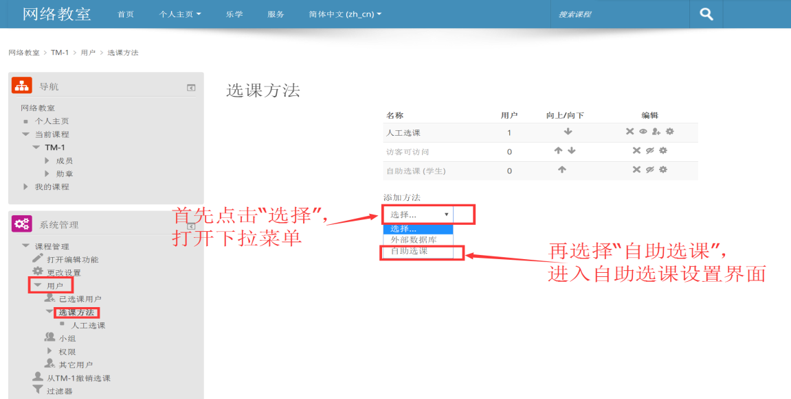
课程中设置选课方式
教师在课程中左侧菜单，
找到 用户->选课方法
选择自助选课或外部数据库后
进行相应设置。
自助选课：允许研究生自助根据选课密码进入课程或小组。
外部数据库：通过研究生教育管理系统中的选课数据，把选课学生批量导入进本课程。

Slide 4
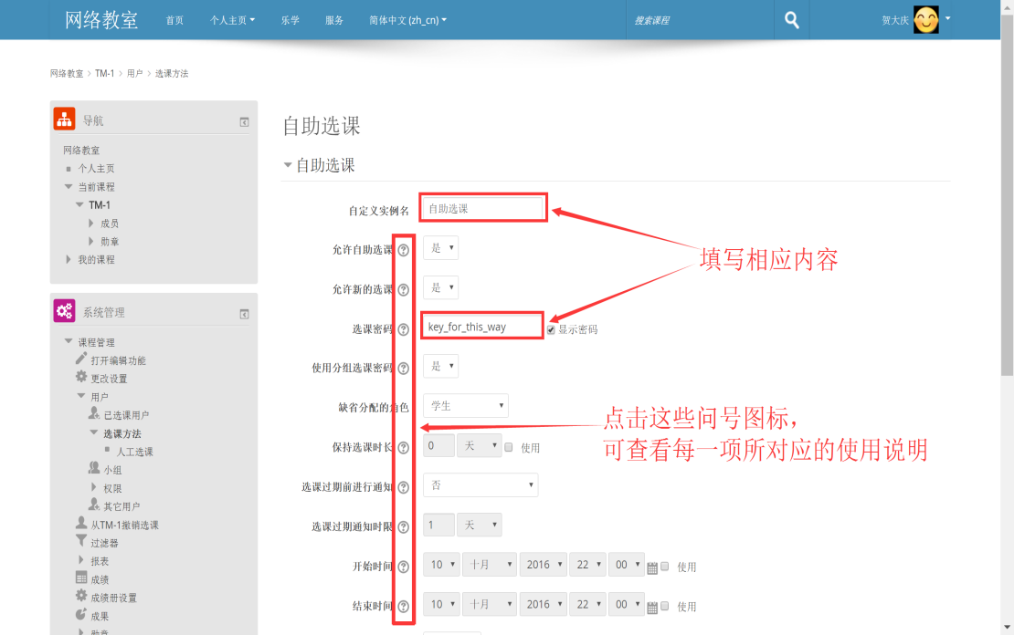
选课方式 – 自助选课
情况1：
如果一门课程只有您一个教学班，研究生按照课程名称搜索不会产生多个选择时，您可以设置选课密码为空。
此时课程选课无需密码。
情况2：
如果一门课程有多个教学班，您建立的这门乐学课程只针对其中一个教学班时，建议您设置课程选课密码，并在课程简介中详细描述此门课程是哪个教学班。

Slide 5
选课方式 – 自助选课
情况3：
如果一门课程有多个教学班，您建立的这门乐学课程队对应多个教学班且需要按照教学班分小组时，需要在小组中设置每个组的选课密码，并且 右侧页面中设置的选课密码必须不为空而且不要跟任意一个小组的选课密码冲突，这个课程的选课密码不需要告诉学生，学生输入小组选课密码即可进入课程的相应小组。

Slide 6
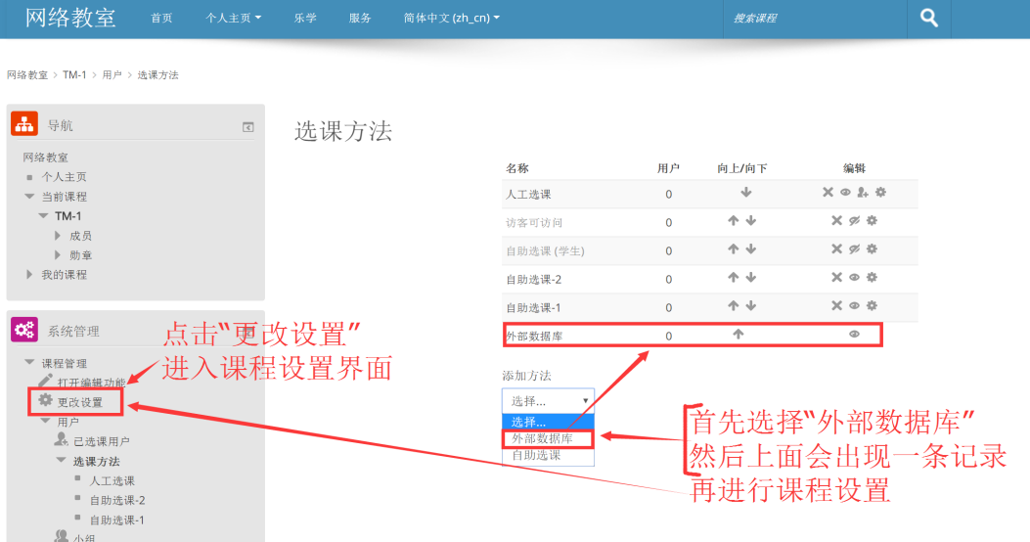
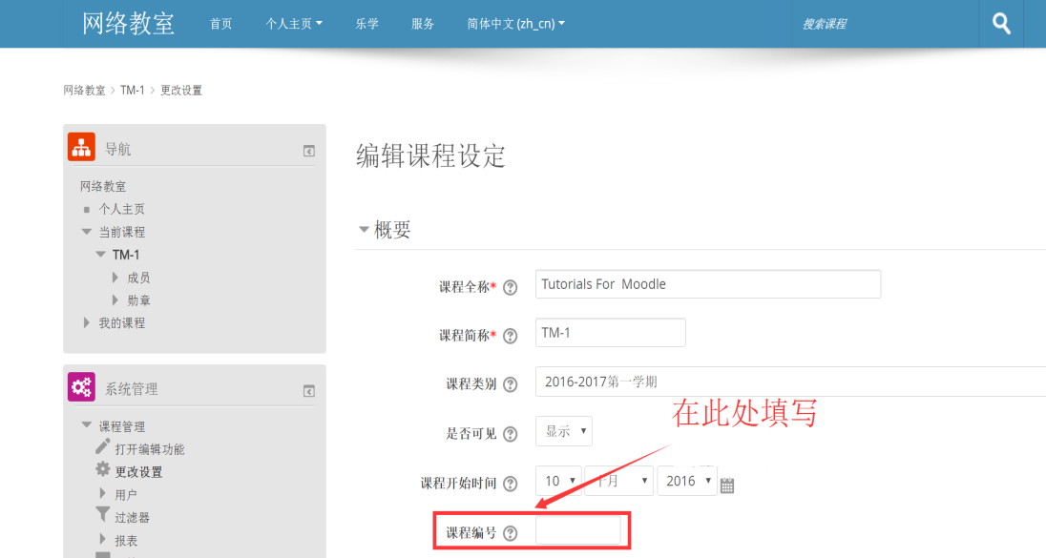
选课方式 – 外部数据库导入
教师在课程中左侧菜单，
找到 用户 ->选课方法
选择外部数据库
完成在选课方法中，添加一条外部数据库选项后。分两种情况：
1. 只对应1个教学班时：
务必到课程管理 -> 更改设置，录入完整准确的“课程编号”，此处课程编号对研究生课程而言，是教学班编号。（会单独发一个Excel文件）形式如 2019-1-0100002 或2c9180826edff792016f0c7924af4a4d。

Slide 7
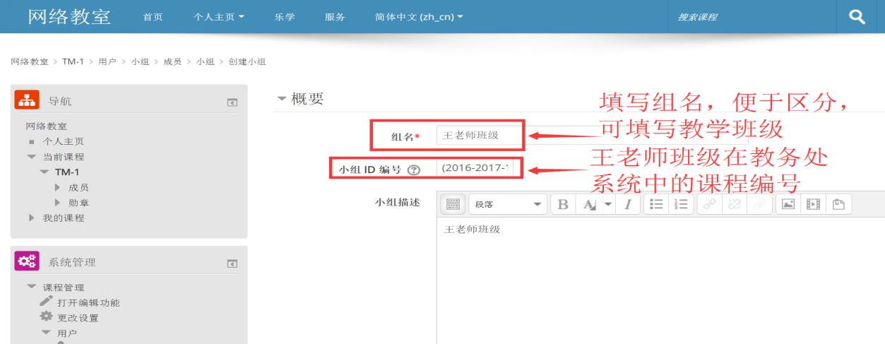
选课方式 – 外部数据库导入
2. 对应多个教学班时：
务必到每个小组，把研究生课程的教学班编号填入 小组ID编号。形式如 2019-1-0100002 或2c9180826edff792016f0c7924af4a4d。

Slide 8
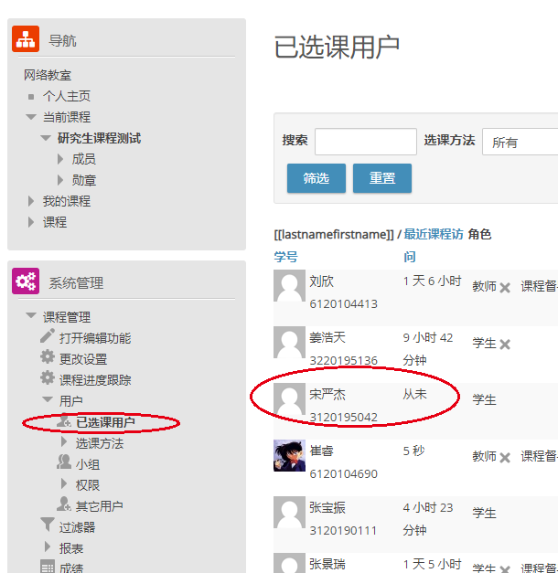
选课方式 – 外部数据库导入
添加完之后并不是立即学生就会同步进入课程，而是需要等研究生完成第一次登录乐学后，这个学生才出现在已选课用户中。
可以在用户->已选课用户中看到已经登陆过乐学系统的学生被添加进入了已选课用户。
如果发现此处学生比应选课人数少，请别着急，等研究生第一次登录乐学后，他才会出现在已选课用户中。建议等第一次课程开始时再核对已选课名单。

Slide 9
选课方式 – 外部数据库导入
添加完之后并不是立即学生就会同步进入课程，而是需要等研究生完成第一次登录乐学后，这个学生才出现在已选课用户中。
可以在用户->已选课用户中看到已经登陆过乐学系统的学生被添加进入了已选课用户。
如果发现此处学生比应选课人数少，请别着急，等研究生第一次登录乐学后，他才会出现在已选课用户中。建议等第一次课程开始时再核对已选课名单。

Slide 10
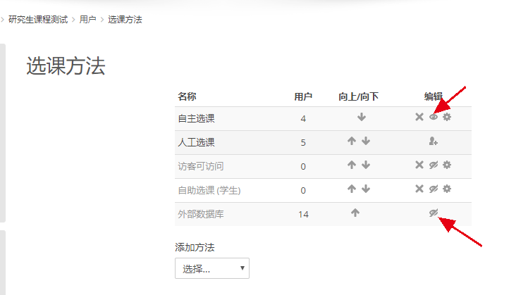
特别提醒
选课方法 建议确认自助选课是开启状态的，研究生才能自助选课；
右侧图例，两个箭头分别指向了已开启和关闭两个示例。右侧图例中，有一条自助选课是开启状态，外部数据库是关闭状态。
如您想通过外部数据库方式导入学生选课名单，请确保外部数据库的状态是开启的。

Slide 11
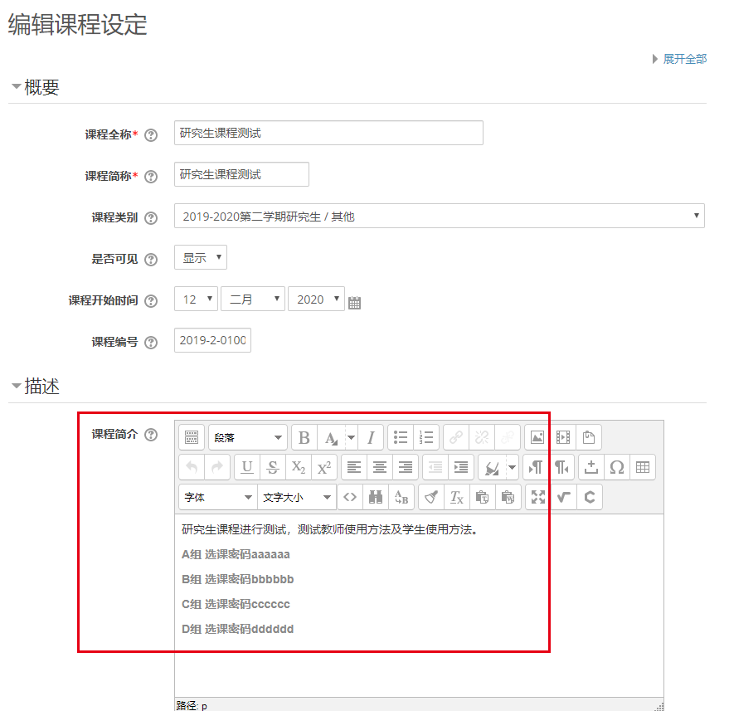
特别提醒
课程管理 -> 更改设置
如选课有密码，请在课程简介中写清楚。
如需要改课程名称，可在此页面修改课程全称、课程简称，便于学生搜索找到您的课程。
如需修改课程类别，请在群里联系网络中心或研究生院的老师。
如想删除课程，请 在是否可见选“隐藏”，学生就看不到了。再将课程名称后面加上“（放弃）”，管理员定期删除。

